Slide 1
Độ đo thông tin
Entropy có điều kiện

Slide 2
Entropy 2 biến: phân phối xác suất X và Y
Phân phối xủa biến X:
Phân phối của biến Y:
X | x₁ x₂ x₃ … x_{M}
P | p₁ p₂ p₃ … p_{M}
Y | y₁ y₂ y₃ … y_{L}
P | q₁ q₂ q₃ … q_{L}

Slide 3
Entropy 2 biến: X và Y độc lập
Biến Z = (X,Y) có phân phối xác suất: p(z_{ij}) = p(x_{i},y_{j})= p_{i}q_{j}, i =1…M,j=1…L
Entropy H(Z) = H(X,Y) = H(X) + H(Y).
Ví dụ: tung đồng thời đồng tiền đồng chất (mặt Số, mặt Người) và con xúc xắc 6 mặt đồng chất.
Lượng thông tin của đồng tiền X: H(X) = log(2) =1
Lượng thông tin của con xúc xắc Y: H(Y) = log(6)= 2,58
Lượng thông tin đồng thời: H(X,Y) = 1 + 2,58 = 3,58.
Kết quả: nếu muốn ghi nhận kết quả cần ít nhất 4 bit.
(mặt Số, mặt 1) = 0000, (mặt Số, mặt 2) = 0001, (mặt Số, mặt 3) = 0010
(mặt Số, mặt 4) = 0011, (mặt Số,mặt 5)=0100, (mặt Số, mặt 6) = 0101, …, (mặt Người, mặt 6) = 1011. Còn dư các dãy bit: 1100, 1101 và 1110, 1111.

Slide 4
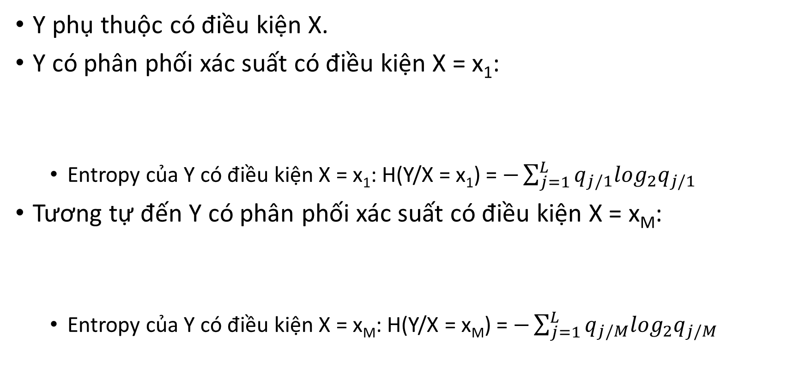
Entropy Y có điều kiện X = x_{i}.
Y phụ thuộc có điều kiện X.
Y có phân phối xác suất có điều kiện X = x₁:
Entropy của Y có điều kiện X = x₁: H(Y/X = x₁) = $−\sum_{j=1}^{L}{{q_{j/1}log}_{2}q_{j/1}}$
Tương tự đến Y có phân phối xác suất có điều kiện X = x_{M}:
Entropy của Y có điều kiện X = x_{M}: H(Y/X = x_{M}) = $−\sum_{j=1}^{L}{{q_{j/M}log}_{2}q_{j/M}}$
Y/X=x₁ | y₁ y₂ y₃ … y_{L}
P | q_{1/1} q_{2/1} q_{3/1} … q_{L/1}
Y/X=x_{M} | y₁ y₂ y₃ … y_{L}
P | q_{1/M} q_{2/M} q_{3/M} … q_{L/M}

Slide 5
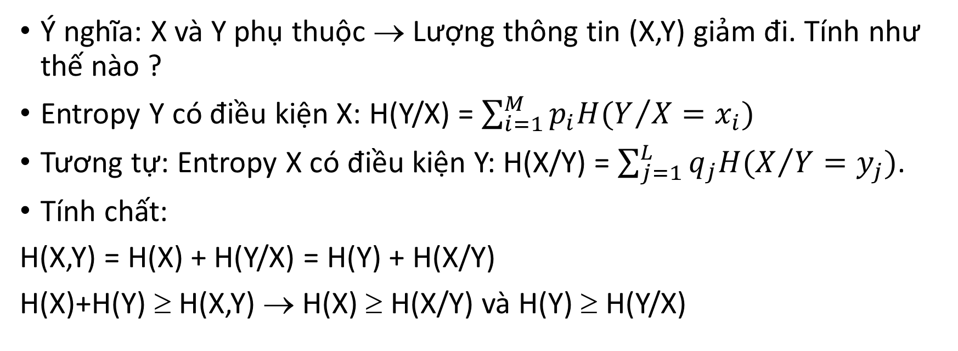
Entropy có điều kiện
Ý nghĩa: X và Y phụ thuộc → Lượng thông tin (X,Y) giảm đi. Tính như thế nào ?
Entropy Y có điều kiện X: H(Y/X) = $\sum_{i=1}^{M}{p_{i}H(Y/{X=x_{i})}}$
Tương tự: Entropy X có điều kiện Y: H(X/Y) = $\sum_{j=1}^{L}{q_{j}H(X/{Y=y_{j})}}$.
Tính chất:
H(X,Y) = H(X) + H(Y/X) = H(Y) + H(X/Y)
H(X)+H(Y) ≥ H(X,Y) → H(X) ≥ H(X/Y) và H(Y) ≥ H(Y/X)

Slide 6
Ví dụ: Trò chơi Tính điểm
Mục tiêu: Quan hệ Thông tin-Entropy
Giả thiết:
Đồng xu thật X1 = {0=“mặt Số”, 1 = “mặt Người”}
Đồng xu giả X2 = {0=“mặt Người”, 1 = “mặt Người”}
Trò chơi:
Lấy ngẫu nhiên một đồng xu, tung đồng xu 2 lần
Tính Tổng điểm cộng dồn (Điểm = 0 nếu “mặt Số” và = 1 nếu “mặt Người”).
Yêu cầu:
Tính Entropy Tổng điểm từ trò chơi.

Slide 7
Entropy Tính điểm: Biến X và Y
Mô hình hóa:
X = lấy ngẫu nhiên đồng xu = {0=X1, 1= X2},
Y = Tổng điểm sau 2 lần tung.
Phân phối xác suất X:
Phân phối xác suất Y có điều kiện X:
X | 0 (X1) 1 (X2)
P | 1/2 1/2
Y/X=0 | 0 1 2
P | 1/4 1/2 1/4
Y/X=1 | 0 1 2
P | 0 0 1

Slide 8
Entropy Tổng điểm (Y)
Entropy Y có điều kiện X = 0 (Đồng xu thật):
H(Y/X=0) = 1/4log4 + 1/2log2+1/4log4= 3/2.
Entropy Y có điều kiện X = 1 (Đồng xu giả):
H(Y/X=1) = 1log1 = 0.
Entropy Y có điều kiện X (Thật và Giả lẫn lộn):
H(Y/X) = 1/2H(Y/X=0) + 1/2H(Y/X=1) = 3/4.

Slide 9
Nhận xét Tổng điểm (Y)
Entropy Y có điều kiện chỉ tung đồng tiền thật: H(Y/X0)= 3/2.
Entropy Y có điều kiện (Thật và Giả lẫn lộn): H(Y/X)= 3/4.
Kết luận: “Thật Giả lẫn lộn” làm giảm một nửa Entropy Tổng điểm.
Nhận xét: Tổng điểm là một lượng thông tin chưa biết. “Thật Giả lẫn lộn” làm lộ ít nhất ½ lượng thông tin.

